Slide 1
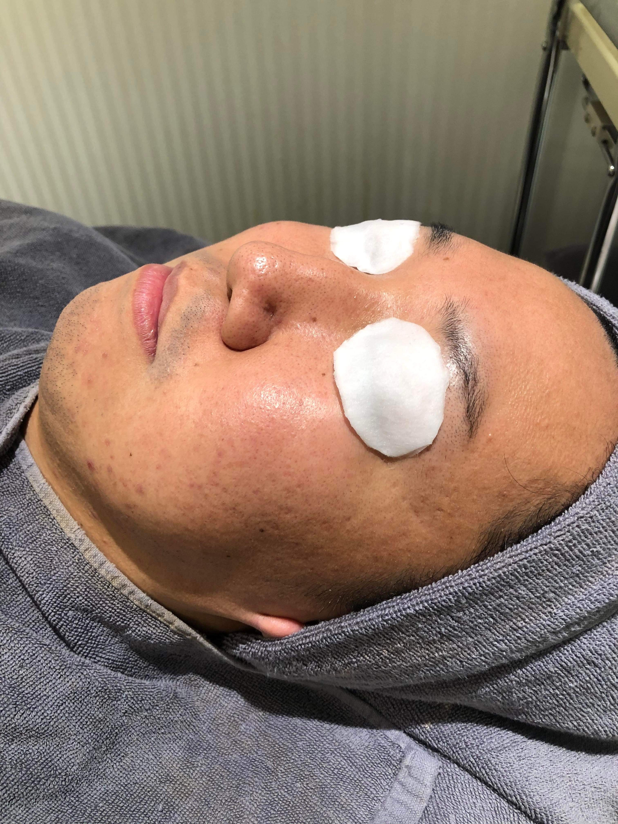
美肌アドバイザー
並木規子さん
生まれたままの顔に変えてくれる魔術師！！
肌についての気配りなどほとんどしてこなかった人生でしたが、並木さんの施術を受けて意識が変わりました。
銀座の一等地にあるビルの一階で並木さんからのカウンセリングを受け、施術が始まりました。最初は品質の良い石鹸の泡が持つ力を体験するといことで、右手に泡立てた石鹸を付けてみて、付けていない左手との違いを実験させていただきました。すぐに自分の肌ってこんなにモチモチになるんだ！と右手を触って感じさせられました。
施術が始まると入念に順序だてて肌のケアをしていただきます。WPでおっしゃっているように本当に中指しか使わない施術に時間を忘れて身を預けていました。そして施術が終わると、施術前の自分の顔がいかに残念だったかを実感させれらるほどモチモチつやつやで透明感のある肌になっていました。
生まれたままの肌にしてくれるほどの品質と技術を兼ね備えた、美肌アドバイザーの並木規子さんを私は推薦します。
生命保険（新婚夫婦向け） 服部 陽志

